Slide 1



Slide 2





Děkujeme sponzorům

Slide 3
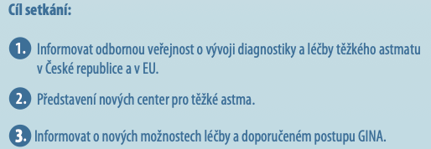

Slide 5


Zpráva o stavu péče o těžké astma v České republice
Národní centrum pro těžké astma

Slide 6

Co přinesly roky 2020 a 2021 ?

Slide 9
O co jsme přišli
epidemie COVID
omezení práce center
recruitment nových pacientů
některá centra nemají stále nasmlouvanou biologickou léčbu
některé oblasti ČR nejsou pokryty naší specializovanou péčí

Slide 10
Co máme a co musíme rozvíjet
Registr těžkého astmatu
Doporučený postup
Zájem o rozšíření počtu center
Moderní léčba
Pozice v EU (SHARP)
Pacientská organizace ?
Sever Asthma Questionnaire - česká validizace

Slide 11
Registr CESAR
FN Brno
VFN
FN Hradec Králové
Thomayerova nemocnice
FN Motol
Zbývá dořešit
FN Ostrava
KN Č. Budějovice
KN TB Zlín
KN Ústí nad Labem
FN Bulovka
Nemocnice Nový Jičín
KN Ústí nad Labem

Slide 12

Výstupy z registru
N = 72
Muži (N = 29) Ženy (N = 43)

Slide 13
Pohlaví a věk pacientů
N = 72
Průměr (SD) | Medián (5.–95. percentil)
48,1 (13,1) | 47,5 (20,0–68,0)
Muži (N = 29) Ženy (N = 43)

Slide 14
Centrum a náběr pacientů v čase
N = 72
N = 30
N = 18
N = 11
N = 10
N = 3

Slide 15
Věk v době diagnózy, typ astmatu
N = 72
N = 44
N = 15
N = 13
Diagnóza před 12. rokem (N = 25)
Diagnóza po 12. roku (N = 47)

Slide 16
Počet krevních buněk
N = 72
N = 21
 | Leukocyty | Neutrofily | Eozinofily
Průměr (SD) | 8,3 (2,9) | 4,9 (3,7) | 226,9 (342,4)
Medián (5.–95. percentil) | 7,3 (4,9–13,2) | 4,2 (0,1–11,9) | 20,0 (0,0–1 000,0)
Neprovedeno (N = 51)
Provedeno (N = 21)
V grafu jsou znázorněny tyto statistiky: 5. percentil – 25. percentil – medián – 75. percentil – 95. percentil.

Slide 17
Celkové sérum IgE
N = 72
N = 24
 | IgE
Průměr (SD) | 505,8 (921,9)
Medián (5.–95. percentil) | 207,5 (23,0–1 960,0)
Neprovedeno (N = 32)
Provedeno (N = 24)
Neznámo (N = 2)
Nevyplněno (N = 14)
V grafu jsou znázorněny tyto statistiky: 5. percentil – 25. percentil – medián – 75. percentil – 95. percentil.

Slide 18
Plicní funkce – FEV1 a FVC
N = 72
 | FEV1 (l) | FEV1 (%)
Průměr (SD) | 2,1 (0,8) | 72,4 (20,8)
Medián (5.–95. percentil) | 2,1 (0,9–3,8) | 73,9 (36,7–108,0)
 | FVC (l) | FVC (%)
Průměr (SD) | 3,3 (1,0) | 87,3 (21,8)
Medián (5.–95. percentil) | 3,4 (1,6–5,2) | 89,5 (52,8–118,0)
 | FEV1/FVC (%)
Průměr (SD) | 66,8 (14,3)
Medián (5.–95. percentil) | 67,4 (46,0–94,3)
V grafu jsou znázorněny tyto statistiky: 5. percentil – 25. percentil – medián – 75. percentil – 95. percentil.

Slide 19
Plicní funkce – FeNO
N = 72
N = 57
 | FeNO
Průměr (SD) | 47,6 (35,2)
Medián (5.–95. percentil) | 41,0 (10,0–109,0)
Neprovedeno (N = 13)
Provedeno (N = 57)
Neznámo (N = 1)
Nevyplněno (N = 1)
V grafu jsou znázorněny tyto statistiky: 5. percentil – 25. percentil – medián – 75. percentil – 95. percentil.

Slide 20
Dotazník na kontrolu astmatu – ACT
N = 72
N = 68
 | ACT
Průměr (SD) | 16,8 (5,5)
Medián (5.–95. percentil) | 17,5 (7,0–24,0)
Neprovedeno (N = 4)
Provedeno (N = 68)
V grafu jsou znázorněny tyto statistiky: 5. percentil – 25. percentil – medián – 75. percentil – 95. percentil.

Slide 21
Komorbidity
N = 72
N = 42
N = 23
Nevyplněno
Ne-výskyt / neznámo
Výskyt
Bez operace
S operací
18 pacientů (z celkového počtu 23 pacientů) mělo nasální polypy s operací. U 5 z nich neznáme jejich počet. 5 pacientů mělo jednu operací, 3 pacienti měli 2 operace, 2 pacienti měli 3 operace a 3 pacienti měli 4 operace.

Slide 22
Medikace – ICS
N = 72
Dávky (ug/den)
N | Průměr (SD) | Medián (5.–95. percentil)
N = 9 | 688,9 (226,1) | 800,0 (200,0–800,0)
N = 8 | 460,0 (262,7) | 320,0 (160,0–960,0)
N = 7 | 1 142,9 (378,0) | 1 000,0 (1 000,0–2 000,0)
Ne (N = 48) Ano (N = 24)

Slide 23
Medikace – ostatní
N = 72
N = 69
N = 55
N = 49
N = 36
N = 27
N = 24
N = 16
N = 5
N = 5
N = 4
N = 2
N = 2

Slide 24
Další osud registru ?
Spolupráce s GAN – Německo + Švýcarsko
  vědecký registr, follow up á 1 rok, prestižní spolupráce, podepsány rámcové dohody via CRO s 9 z 15 center
  nevýhoda – financování – roční náklady 400 tisíc Kč
Další možnosti
A: Ukončení registru 2021 – výplaty odměn lékařům
B: Přechod center ČR na SHARP Central

Slide 25
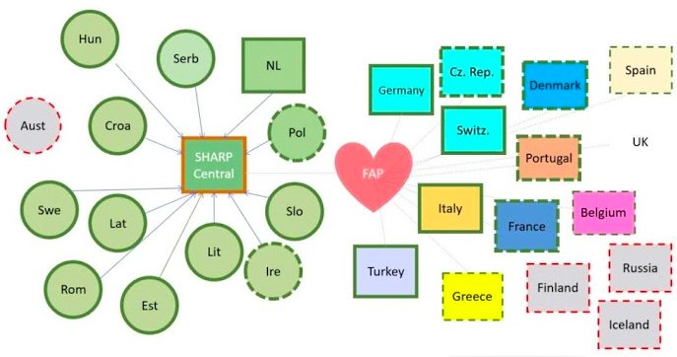
SHARP Central
FAP project (Federated Analysis Project)

Slide 26
Example of summary data from SHARP Central
 | Netherlands (n=717) | Croatia (n=109) | Serbia (n=51) | Hungary (n=22) | Romania (n=4)
Age (yr) | 54.2 ± 14.6 | 58.2 ± 13.2 | 52.4 ± 11.3 | 56.2 ± 9.2 | 59.2 ± 18.3
Male (n (%)) | 329 (45.8) | 34 (31.2) | 19 (37.2) | 5 (22.7) | 1 (25.0)
BMI (kg/m²) | 28.2 ±0.5 | 29.7 ± 7.4 | 25.8 ± 5.3 | 26.0 ± 4.9 | 23.5 ± 4.3
onset asthma >18 (n (%)) | 401 (55.9) | 92 (84.4) | 39 (76.4) | 16 (72.7) | 3 (75.0)
CRS (n (%)) | 374 (52.2) | 80 (73.4) | 26 (50.9) | 19 (86.3) | 3 (75.0)
Nasal polyps (n (%)) | 277 (38.6) | 47 (43.2) | 7 (13.7) | 9 (40.9) | 2 (50.0)
FVC post-B2 (% pred) | 102.2 ± 17.5 | 89.6 ± 19.0 | 98.7.0 ± 18.7 | n.a | n.a
FEV1post-B2 (% pred) | 83.5 ± 21.0 | 67.8 ± 19.4 | 77.2 ± 19.2 | n.a | n.a
FeNO (ppb) | 33 (5 to 300) | 44 (5 to 226) | 30 ( 5 to 170) | 40 (20 to 72) | n.a
Blood eo’s (x10⁶/L) | 0.21 (0 - 5.0) | 0.06 (0 - 2,4) | 0.34 (0.05 - 2,0) | 0.46 (0.01 - 1.8) | 0.13 ( 0 - 4.2)
OCS dependent (n (%)) | 251 (35.0) | 37 (33.9) | 27 (52.9) | 3 (13.6) | 0 (0)
Use of biologics (n (%)) | 622 (86.7) | 94 (86.2) | 25 (49.0) | 18 (81.8) | 4 (100.0)

Slide 27
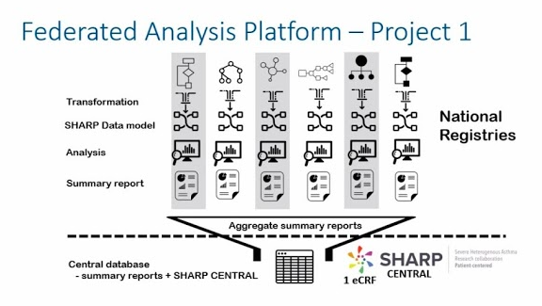
SHARP Central
FAP project (Federated Analysis Project)

Slide 28
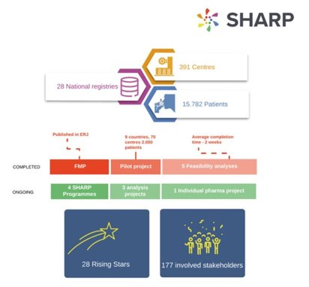
Novinky z SHARP

Slide 29
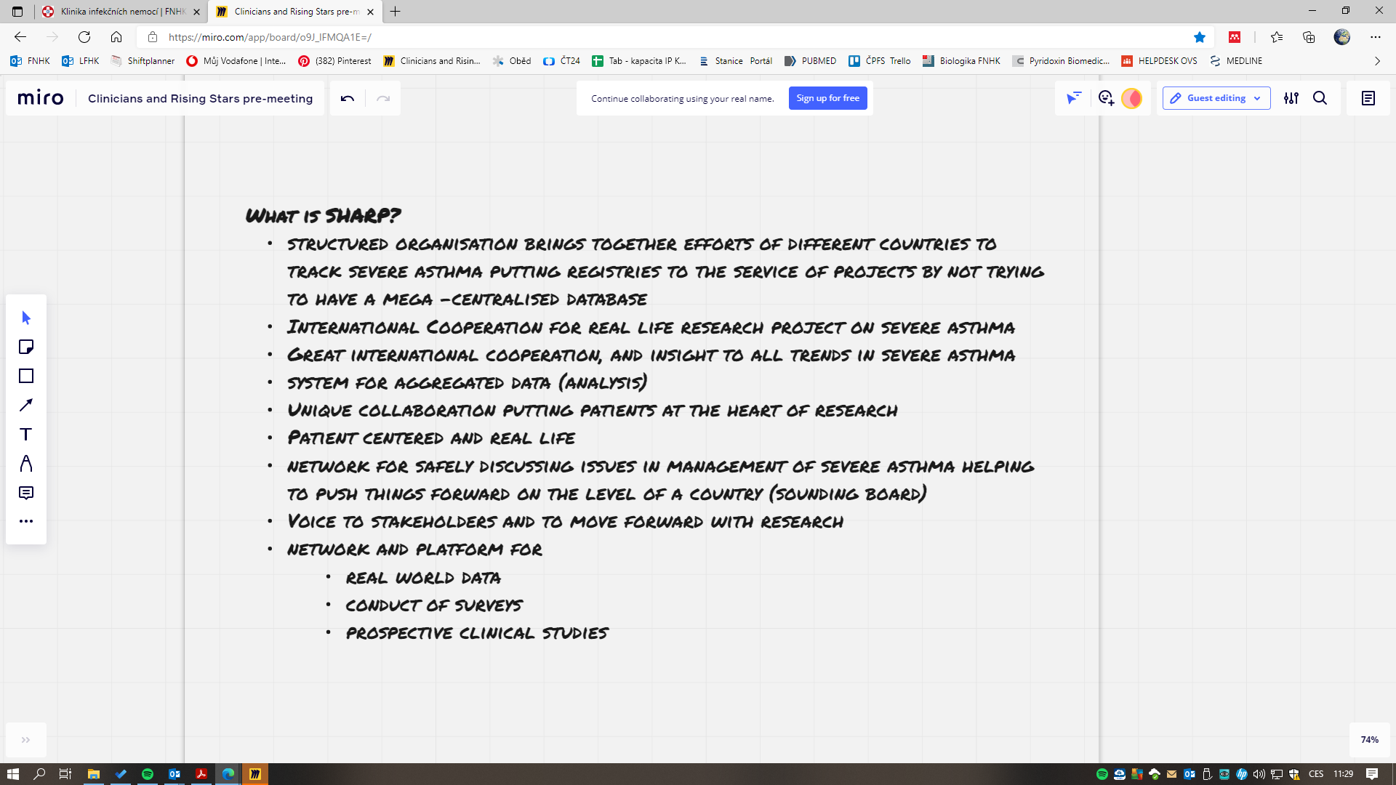









Slide 30
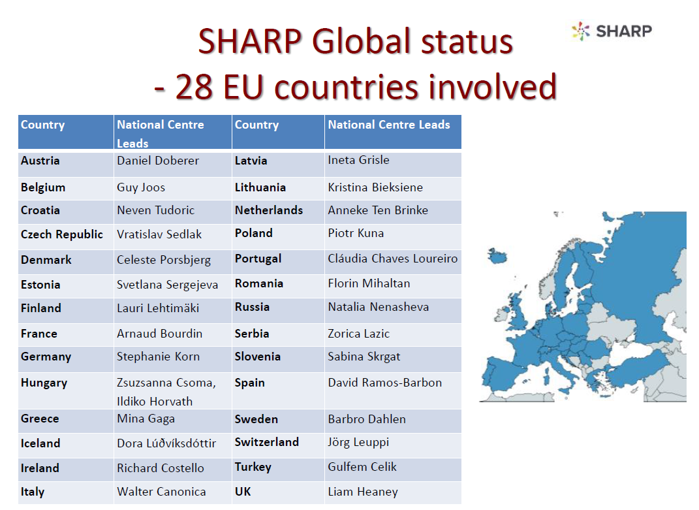

Slide 31
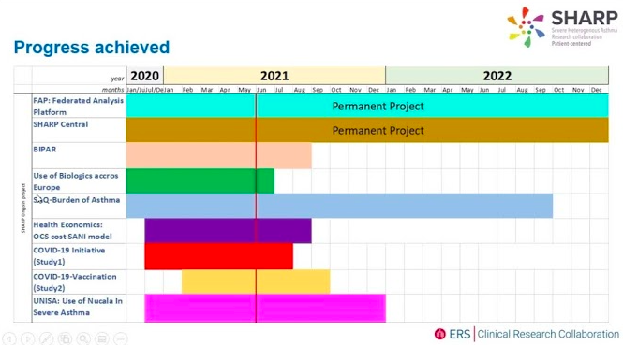


Slide 32
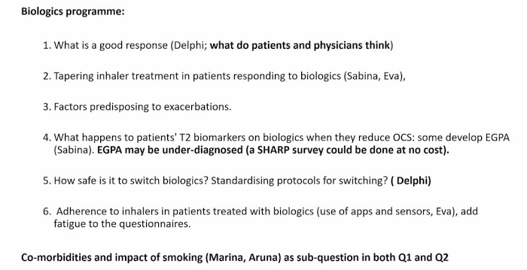
Nové nápady

Slide 33

SHARP – PAG role pacienta
patient advisory group
schází zástupce z ČR
pacientská organizace v rámci ČOPN

Slide 34
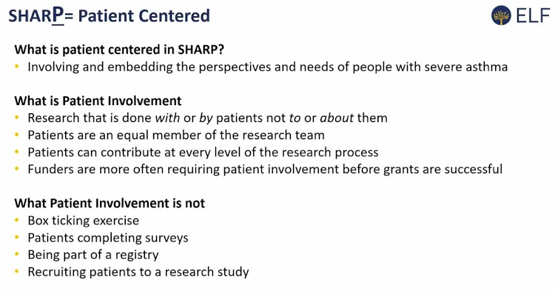


Slide 35
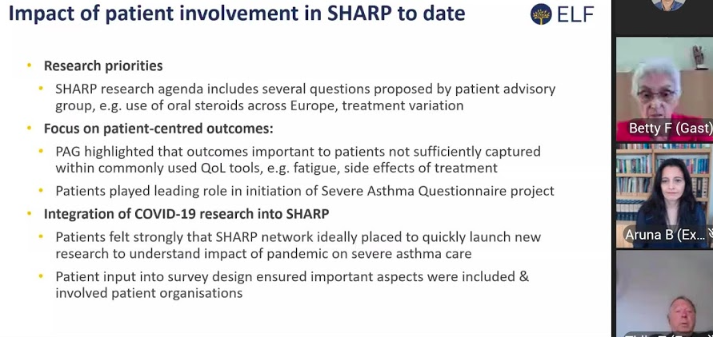

Slide 37
ZPRÁVA O STAVU PÉČE O TĚŽKÉ ASTMA V ČR
2020 - 2021
16 center
42 lékařů (14 ALG, 3 ALG+PNE, 22 PNE)
Hradec Králové​
Plzeň ​
Praha FTN​
Praha FN Bulovka​
Praha FN Motol​
Praha VFN​
Brno ​
Ostrava​​
Olomouc​​
Zlín​​
Nový Jičín​​
Jihlava ​​
Ústí nad Labem​​
Pardubice​

Slide 38
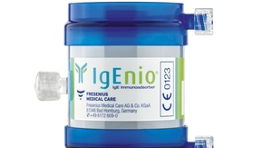
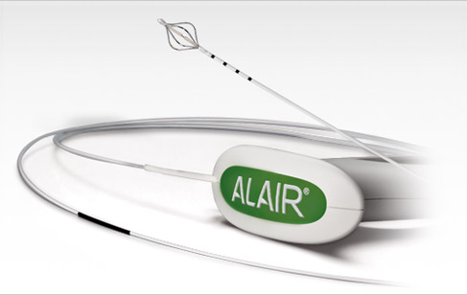



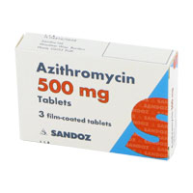




KROK 5
NCTA
Anti-IgE
Anti-IL-5/5R
Makrolid
BT
IgEnIO
Alergolog
Pneumolog
2021
TIO
Steroidy
ASSESS
REVIEW RESPONSE
ADJUST TREATMENT

Slide 39
Neuralgické body
Karlovarsko
Liberecko
Vysočina - v Jihlavě nenasmlouvána biologická léčba

